Slide 1
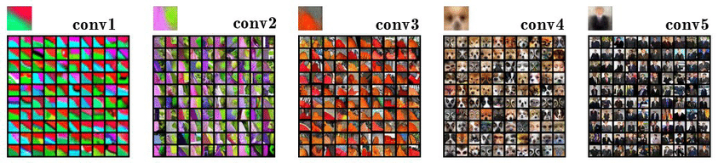
Conceitos e prática com CNN
Aula 05
Prof. Caio Hamamura

Slide 2
Contexto
Vimos o que são filtros de imagens
Eles são o princípio de funcionamento das redes neurais convolucionais (CNN)
Vamos aprofundar um pouco para ver detalhes das CNN:
  Tratamento da entrada
  Calculando tamanho das camadas

Slide 3
O dados de entrada na CNN

Slide 4
Como as CNN lidam com imagens de tamanho diferentes?
Sempre precisam padronizar as entradas para um tamanho fixo
Exemplo:
  AlexNet: 227 x 227
  VGG: 227 x 227
  ResNet-50: 227 x 227
  Yolov8: 640 x 640

Slide 5
Ajustando as imagens:
O próprio tensorflow e pytorch possuem funções para redimensionar as imagens
import tensorflow as tf
# Resize image to target size
resized_image = tf.image.resize(image, [244, 244])
from torchvision import transforms
# Resize transformation
transform = transforms.Resize((244, 244))
resized_image = transform(image)

Slide 6
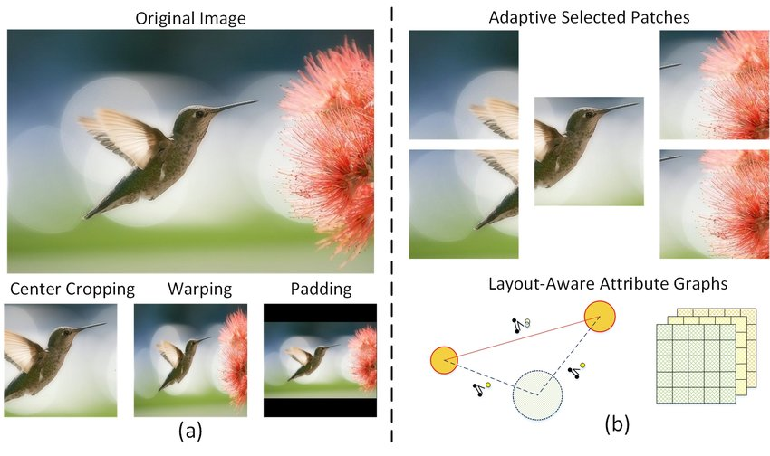
Métodos de ajuste de imagem
rescale

Slide 7
Métodos de ajuste de imagem
rescale

Slide 8
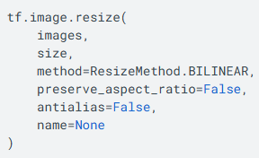
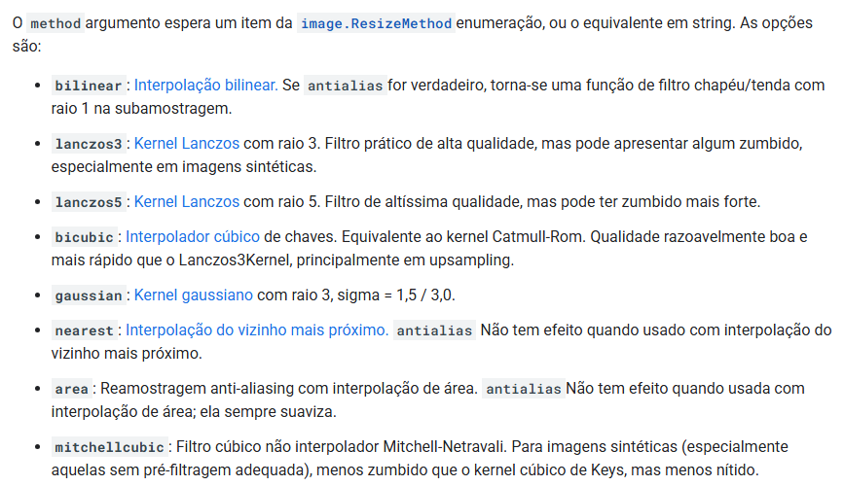
https://www.tensorflow.org/api_docs/python/tf/image/resize

Slide 9
https://colab.research.google.com/drive/1-M1Ymswsy621HsoE3obo-EeksWAEMX1D#scrollTo=2CsLSnBbrV-c

Slide 10
Tipos de camadas
Convolução: filtros
Pooling/Agrupamento: agrupa pixels
Densa: todos conectados com todos

Slide 11

Convolução
Os pesos dos filtros são aprendidos por backpropagation!

Slide 12
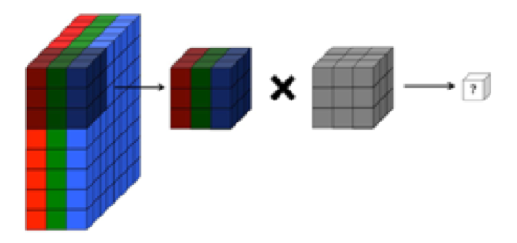
Detalhe Convolução
Normalmente falamos em kernel apenas duas dimensões, mas a entrada tem 3 (RGB normalmente)

Slide 13
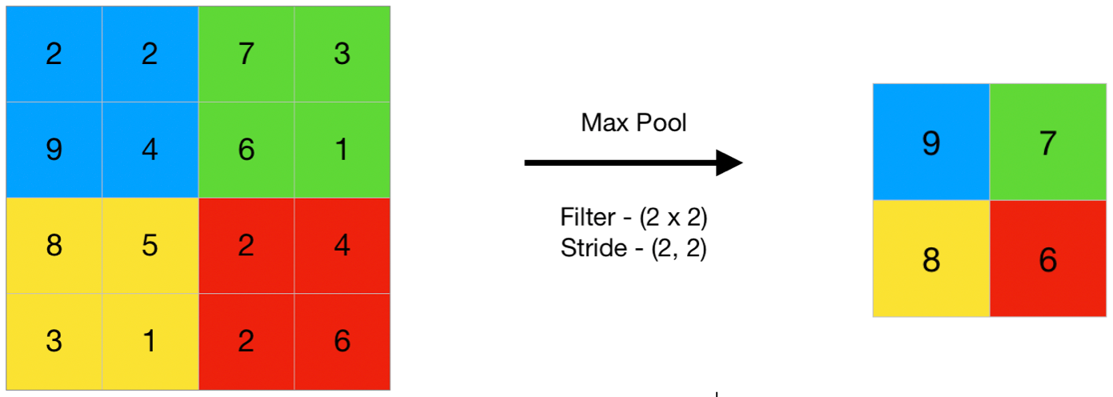
Pooling/Agrupamento
Não aprende é fixo: mecanismo para reduzir dimensão e ignorar ruído

Slide 14
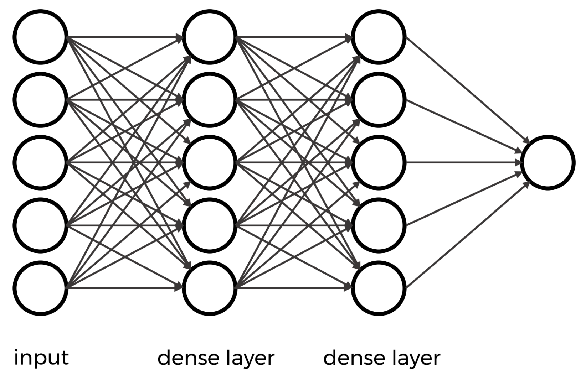
Densa

Slide 15
Camadas convolucionais: alguns detalhes

Slide 16
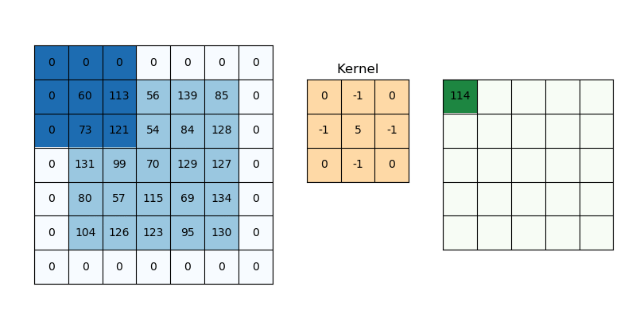
O canto pode ser calculado usando padding (deslocamento)

Slide 17
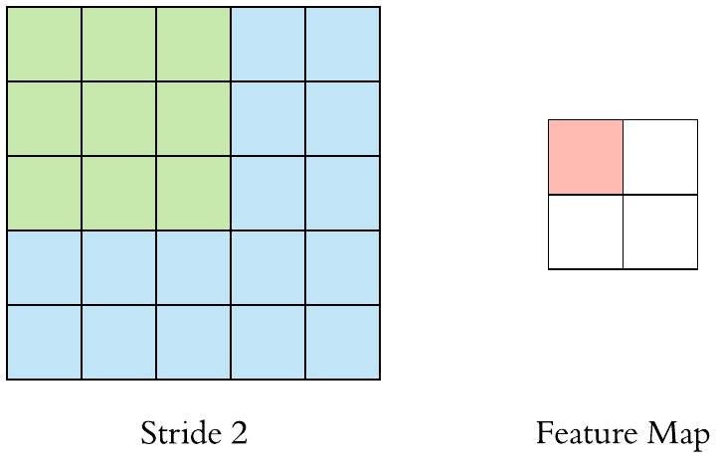
O deslizamento pode ser maior que pixel a pixel

Slide 18
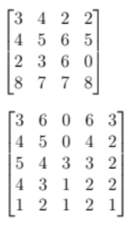
O tamanho do kernel pode ser maior que 3 x 3
Kernel maior consegue analisar padrões mais amplos
Kernel menor consegue analisar padrões repetitivos menores

Slide 19
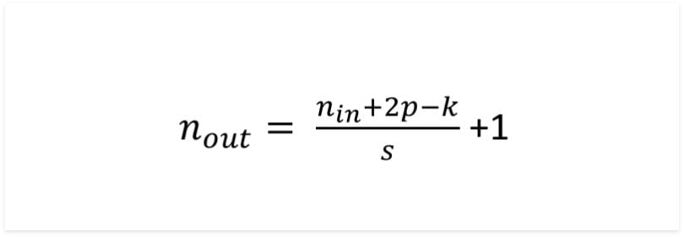
Calculando o tamanho da saída
: tamanho da entrada
: padding (borda adicionada?)
: tamanho do kernel (filtro)
: stride (deslizamento a cada filtro)

Slide 21
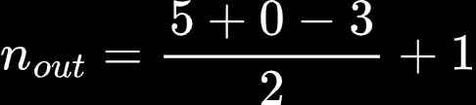

Slide 22
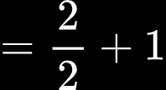

Slide 23


Slide 24


Slide 25


Slide 26


Slide 27
Redes neurais CNN com PyTorch
https://colab.research.google.com/drive/1Vy2pnqTb0FVtUelAlNJTJ1I47JSgdDFg#scrollTo=PMXJ_s4C1ahN

Slide 28
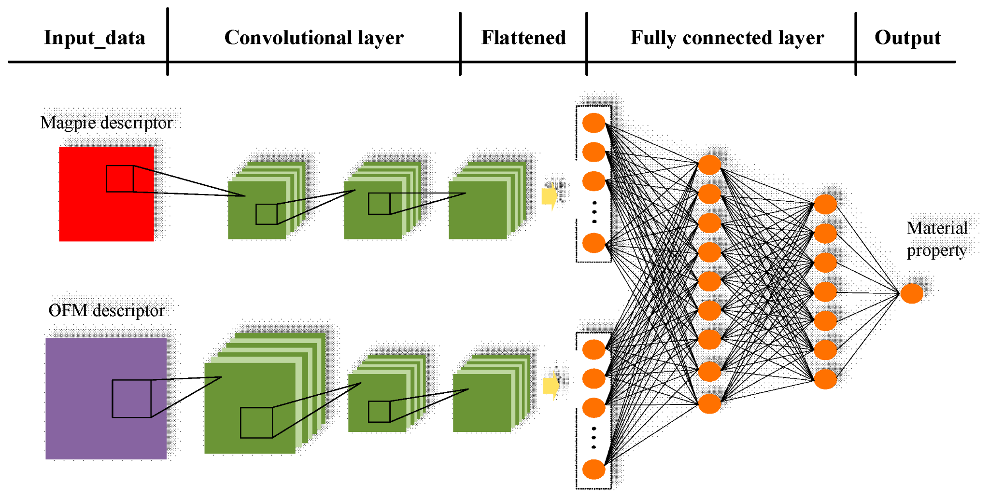
Propriedades interessantes das CNN

Slide 29
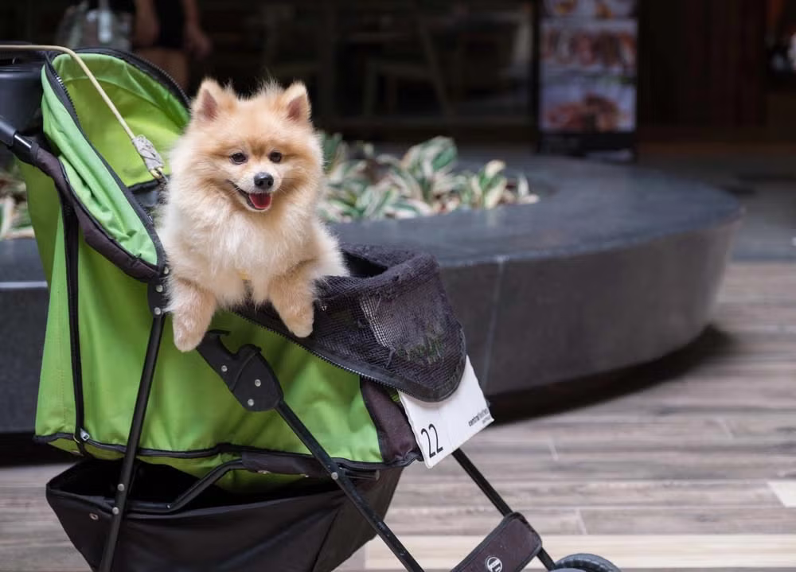
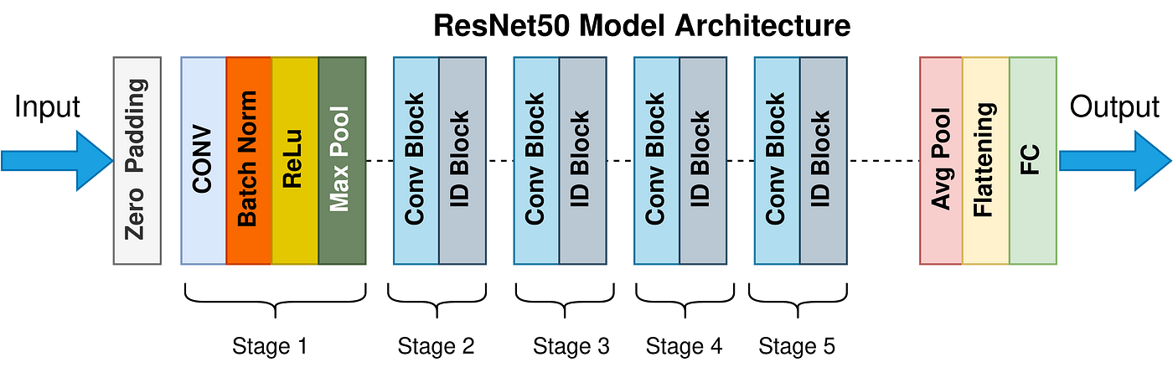

As camadas intermediárias costumam significar algo
ResNet-50
Entrada

Slide 30
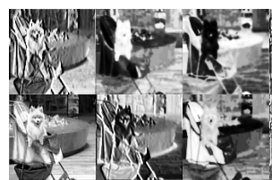
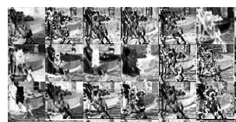
Como visualizamos as camadas do meio?
Ativar parcialmente a rede e ver como está a imagem no meio

Slide 31
Não ajuda muito!

Slide 32
Qual alternativa?
Queremos analisar o 6º filtro da camada conv3_block4_out
Se eu jogar uma imagem aleatória, ela vai ativar (ficar com valor alto) em alguns pixels e outros não
Posso fazer o backpropagation para descobrir qual imagem fará esse filtro ativar o máximo possível
Teoria: quanto mais ativa uma parte da rede neural (assim como no cérebro), mais ele está envolvido no processo

Slide 33
Qual alternativa?
Queremos analisar o 6º filtro da camada conv3_block4_out
# Escolher a camada a ser analisada sua saída
layer_name = "conv3_block4_out"
# Criar o modelo até essa camada apenas
dream_model = tf.keras.Model(
inputs=model.input,
outputs=model.get_layer(layer_name).output
)

Slide 34
Qual alternativa?
Se eu jogar uma imagem aleatória, ela vai ativar (ficar com valor alto) em alguns pixels e outros não
random_image = np.random.uniform(0, 255, (224, 224, 3)).astype(np.uint8)
outputs = dream_model.predict(random_image)

Slide 35
Qual alternativa?
Posso fazer o backpropagation para descobrir qual imagem fará esse filtro ativar o máximo possível
# A Loss é calculada baseada na média de ativação
loss = tf.reduce_mean(filter_activations)
gradient(loss, img)
img = img + gradients * step_size
+, pois quero aumentar a Loss (ativação)

Slide 36
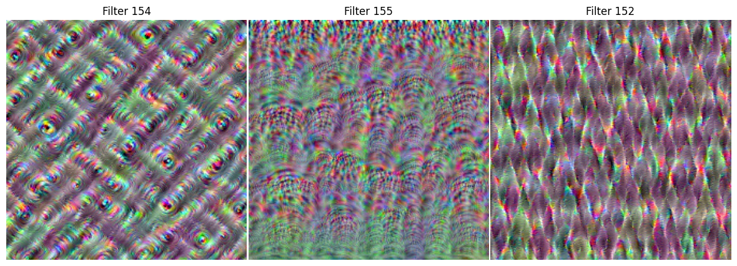
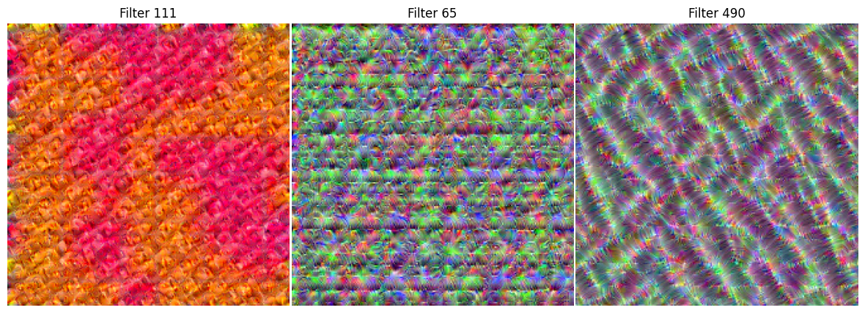
E como eu sei qual filtro é importante?
Analiso qual filtro foi mais ativado para a imagem do Lulu da Pomerânia
conv2_block2_out
conv3_block4_out

Slide 37
Aplicando filtros - Colab

Slide 38
https://huggingface.co/learn/computer-vision-course/unit2/cnns/vgg
https://colab.research.google.com/github/arnaldojr/DisruptiveArchitectures/blob/master/material/aulas/IA/lab09/transferlearning.ipynb#scrollTo=d8ef2ae1

Slide 39
Transfer Learning - transferência de aprendizado
Como a rede sabe como analisar imagens de uma maneira ampla
Não precisamos retreinar toda a parte convolucional se quisermos adaptá-la
Basta treinar apenas o final dela
https://docs.ultralytics.com/yolov5/tutorials/transfer_learning_with_frozen_layers/#freeze-backbone

